Slide 1
Advance control
授课教师:万海
TA:盘学之

Slide 2
Arduino cheatsheet
函数速查 Link
串口
中文函数速查Link
某个做得挺好的商家的wiki

Slide 3
特别提醒⚠
0和1口只能在串口收发和GPIO间二选一
本周课件所需的硬件全部在小车上
有用的定义与函数用法可参考ftp中的define.cpp

Slide 4
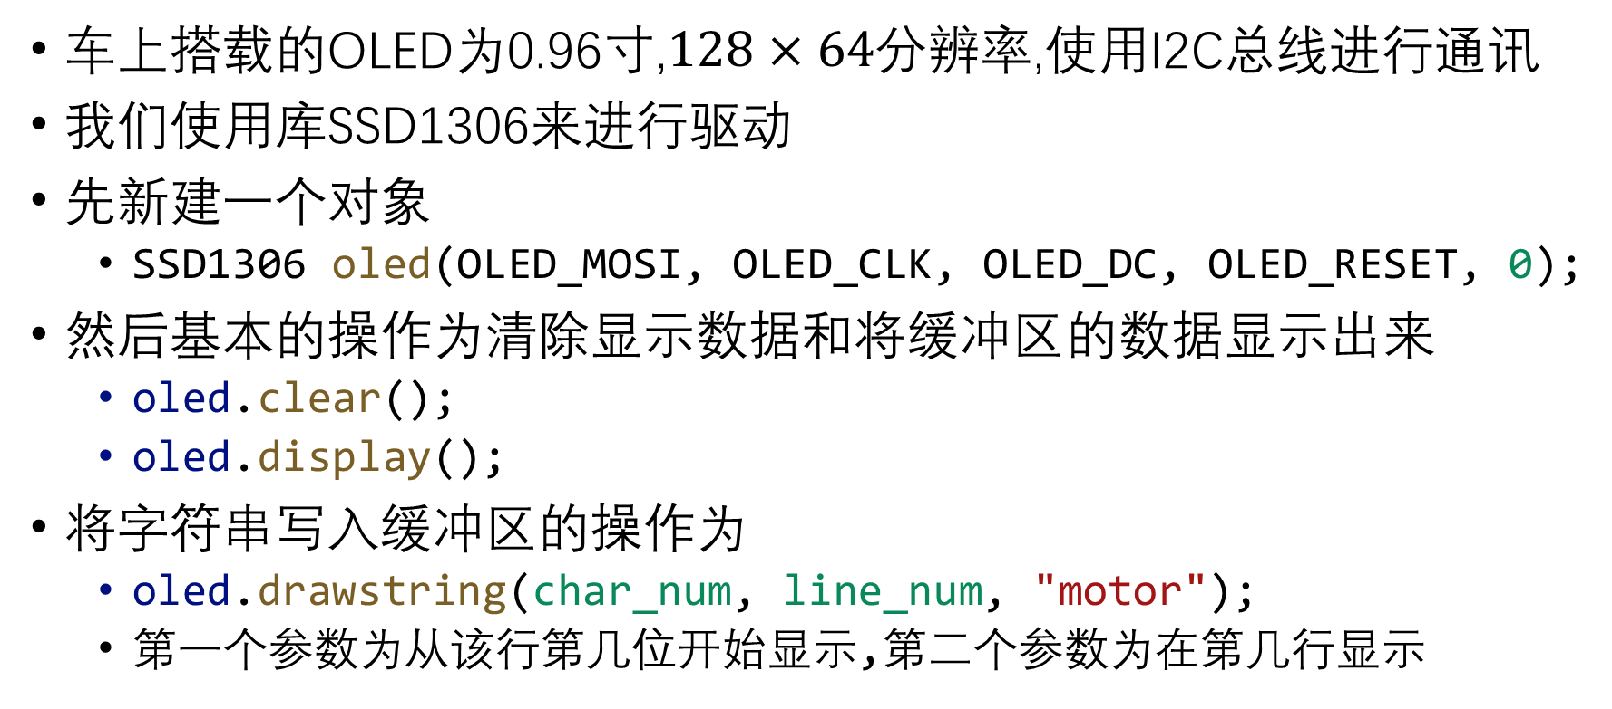
OLED
车上搭载的OLED为0.96寸,$128×64$分辨率,使用I2C总线进行通讯
我们使用库SSD1306来进行驱动
先新建一个对象
SSD1306 oled(OLED_MOSI, OLED_CLK, OLED_DC, OLED_RESET, 0);
然后基本的操作为清除显示数据和将缓冲区的数据显示出来
oled.clear();
oled.display();
将字符串写入缓冲区的操作为
oled.drawstring(char_num, line_num, "motor");
第一个参数为从该行第几位开始显示,第二个参数为在第几行显示

Slide 5
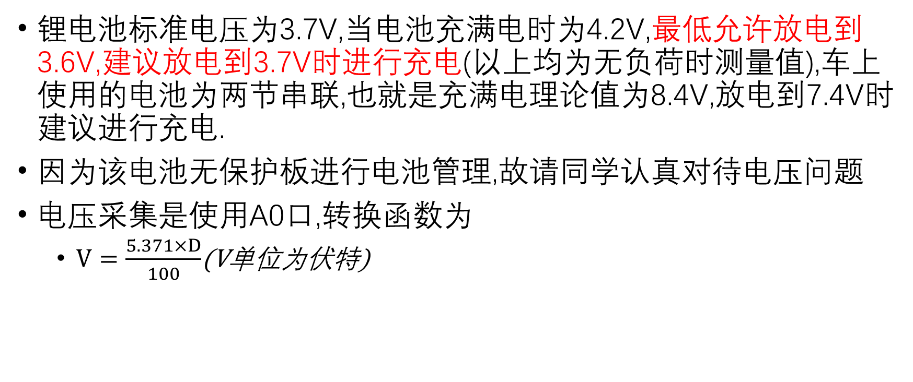
电压
锂电池标准电压为3.7V,当电池充满电时为4.2V,最低允许放电到3.6V,建议放电到3.7V时进行充电(以上均为无负荷时测量值),车上使用的电池为两节串联,也就是充满电理论值为8.4V,放电到7.4V时建议进行充电.
因为该电池无保护板进行电池管理,故请同学认真对待电压问题
电压采集是使用A0口,转换函数为
$V=\frac{5.371×D}{100}$(V单位为伏特)

Slide 6
Challenge
实现OLED显示的驱动,将电压值输出到屏幕上,然后改进显示方式将其它调试参数也一并打印到上面
当电压低于7.4V时停止使用大功率用电器,如电机与舵机.提醒去充电
整理代码,理清小车的基本控制思路

